Slide 1
卷积神经网络及其优化
2018102110006
刘芳

Slide 2
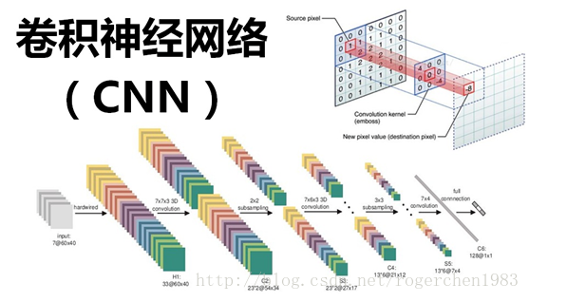
深度学习快速发展，在图像识别、语音识别、物体识别等各种场景上取得了巨大的成功，例如AlphaGo击败世界围棋冠军，iPhone X内置了人脸识别解锁功能等等，很多AI产品在世界上引起了很大的轰动。
在这场深度学习革命中，卷积神经网络（Convolutional Neural Networks）是推动这一切爆发的主力，在目前人工智能的发展中有着非常重要的地位。

Slide 3
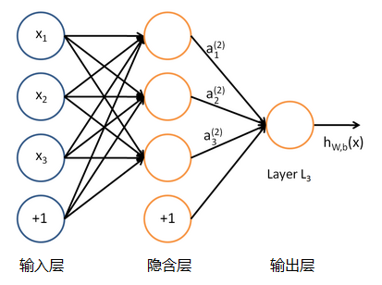
01
什么是神经网络
单个的感知器就构成了一个简单的模型，但在现实世界中，实际的决策模型则要复杂得多，往往是由多个感知器组成的多层网络，如下图所示，这也是经典的神经网络模型，由输入层、隐含层、输出层构成。

Slide 4
01
什么是神经网络
单个的感知器就构成了一个简单的模型，但在现实世界中，实际的决策模型则要复杂得多，往往是由多个感知器组成的多层网络，如下图所示，这也是经典的神经网络模型，由输入层、隐含层、输出层构成。
人工神经网络可以映射任意复杂的非线性关系，具有很强的鲁棒性、记忆能力、自学习等能力，在分类、预测、模式识别等方面有着广泛的应用。

Slide 5

2
什么是卷积神经网络

Slide 6
卷积神经网络在图像识别中大放异彩，达到了前所未有的准确度，有着广泛的应用。接下来将以图像识别为例子，来介绍卷积神经网络的原理。

Slide 7
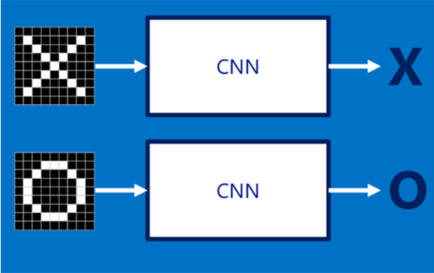
CNN
假设给定一张图（可能是字母X或者字母O），通过CNN即可识别出是X还是O

Slide 8
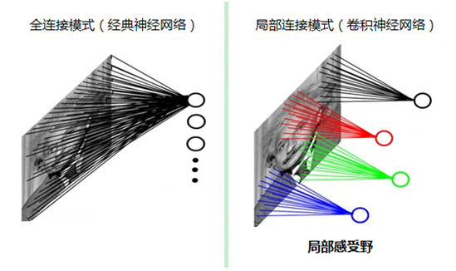
（2）图像输入
如果采用经典的神经网络模型，则需要读取整幅图像作为神经网络模型的输入（即全连接的方式），当图像的尺寸越大时，其连接的参数将变得很多，从而导致计算量非常大。
局部感受野
Notes:
而我们人类对外界的认知一般是从局部到全局，先对局部有感知的认识，再逐步对全体有认知，这是人类的认识模式。在图像中的空间联系也是类似，局部范围内的像素之间联系较为紧密，而距离较远的像素则相关性较弱。因而，每个神经元其实没有必要对全局图像进行感知，只需要对局部进行感知，然后在更高层将局部的信息综合起来就得到了全局的信息。这种模式就是卷积神经网络中降低参数数目的重要神器：

Slide 9
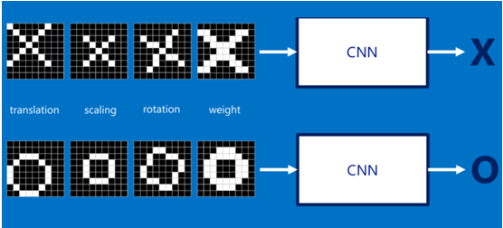
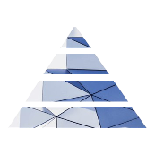
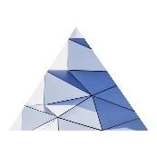
（3）提取特征
（3）提取特征
如果字母X、字母O是固定不变的，那么最简单的方式就是图像之间的像素一一比对就行，但在现实生活中，字体都有着各个形态上的变化（例如手写文字识别），例如平移、缩放、旋转、微变形等等，如下图所示：

Slide 10
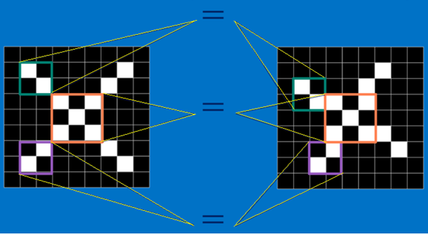
（3）提取特征
Notes:
我们的目标是对于各种形态变化的X和O，都能通过CNN准确地识别出来，这就涉及到应该如何有效地提取特征，作为识别的关键因子。
回想前面讲到的“局部感受野”模式，对于CNN来说，它是一小块一小块地来进行比对，在两幅图像中大致相同的位置找到一些粗糙的特征（小块图像）进行匹配，相比起传统的整幅图逐一比对的方式，CNN的这种小块匹配方式能够更好的比较两幅图像之间的相似性。

Slide 11
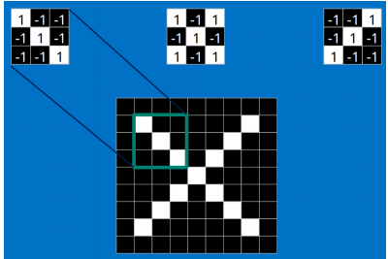
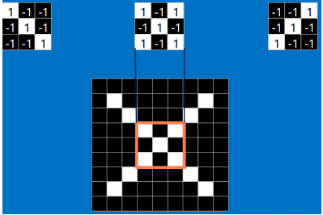
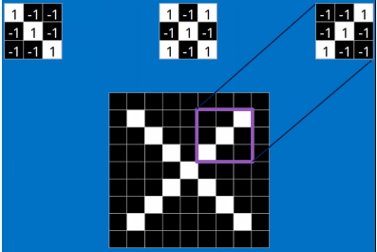
（3）提取特征
以字母X为例，可以提取出三个重要特征（两个交叉线、一个对角线），如下图所示：

Slide 12
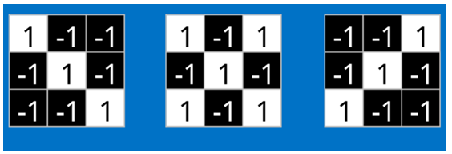
（3）提取特征
假如以像素值"1"代表白色，像素值"-1"代表黑色，则字母X的三个重要特征如下：
那么这些特征又是怎么进行匹配计算呢？

Slide 13


（4）卷积(Convolution)
卷积的操作如下图所示：
Notes:
当给定一张新图时，CNN并不能准确地知道这些特征到底要匹配原图的哪些部分，所以它会在原图中把每一个可能的位置都进行尝试，相当于把这个feature（特征）变成了一个过滤器。这个用来匹配的过程就被称为卷积操作

Slide 14
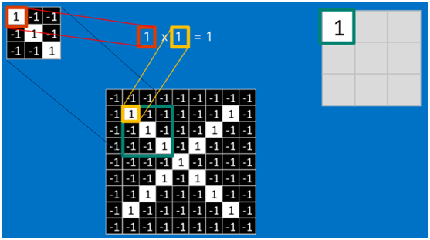
（4）卷积(Convolution)
Notes:
要计算一个feature（特征）和其在原图上对应的某一小块的结果，只需将两个小块内对应位置的像素值进行乘法运算，然后将整个小块内乘法运算的结果累加起来，最后再除以小块内像素点总个数即可（注：也可不除以总个数的）。
如果两个像素点都是白色（值均为1），那么1*1 = 1，如果均为黑色，那么(-1)*(-1) = 1，也就是说，每一对能够匹配上的像素，其相乘结果为1。类似地，任何不匹配的像素相乘结果为-1。

Slide 15
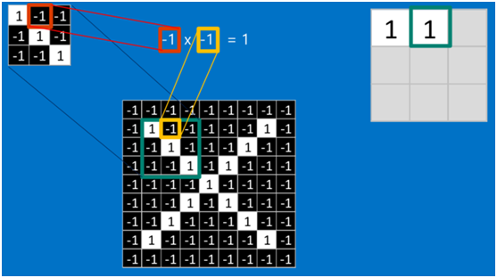
（4）卷积(Convolution)

Slide 16
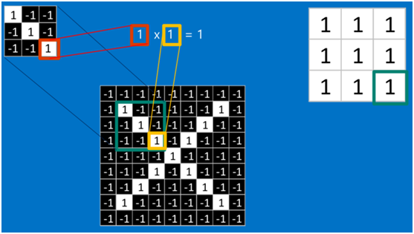
（4）卷积(Convolution)

Slide 17
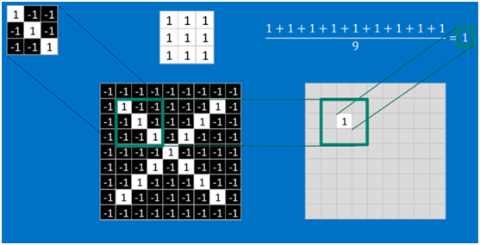
（4）卷积(Convolution)
根据卷积的计算方式，第一块特征匹配后的卷积计算如下，结果为1

Slide 18
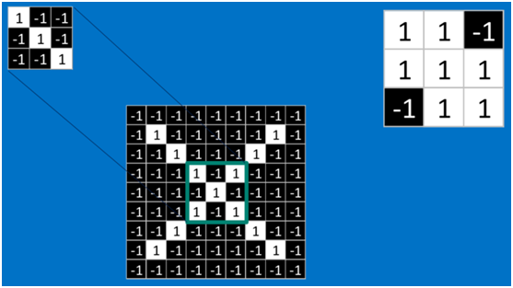
（4）卷积(Convolution)
对于其它位置的匹配，也是类似（例如中间部分的匹配）

Slide 19
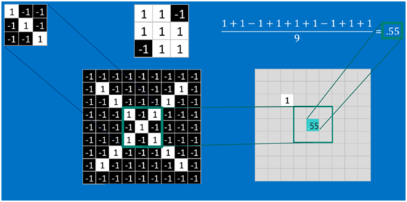
（4）卷积(Convolution)
计算之后的卷积如下
Notes:
以此类推，对三个特征图像不断地重复着上述过程，通过每一个feature（特征）的卷积操作，会得到一个新的二维数组，称之为feature map。其中的值，越接近1表示对应位置和feature的匹配越完整，越是接近-1，表示对应位置和feature的反面匹配越完整，而值接近0的表示对应位置没有任何匹配或者说没有什么关联

Slide 20
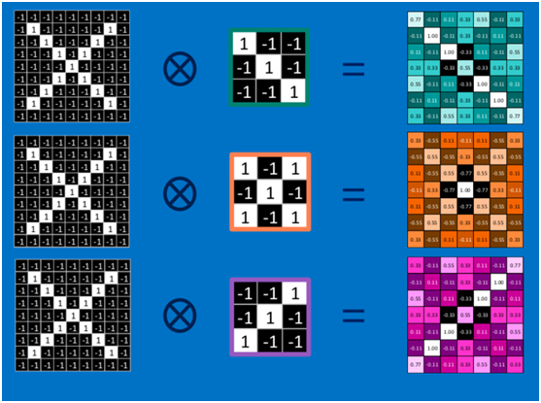
（4）卷积(Convolution)
可以看出，当图像尺寸增大时，其内部的加法、乘法和除法操作的次数会增加得很快，每一个filter的大小和filter的数目呈线性增长。由于有这么多因素的影响，很容易使得计算量变得相当庞大。

Slide 21
（5）池化(Pooling)
为了有效地减少计算量，CNN使用的另一个有效的工具被称为“池化(Pooling)”。池化就是将输入图像进行缩小，减少像素信息，只保留重要信息。
池化的操作也很简单，通常情况下，池化区域是2*2大小，然后按一定规则转换成相应的值，例如取这个池化区域内的最大值（max-pooling）、平均值（mean-pooling）等，以这个值作为结果的像素值。

Slide 22
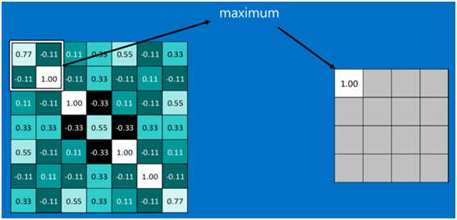
（5）池化(Pooling)
下图显示了左上角2*2池化区域的max-pooling结果，取该区域的最大值max(0.77,-0.11,-0.11,1.00)，作为池化后的结果，如下图：

Slide 23
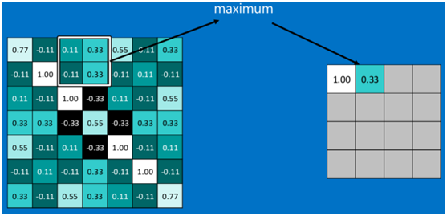
（5）池化(Pooling)
池化区域往左，第二小块取大值max(0.11,0.33,-0.11,0.33)，作为池化后的结果，如下图：

Slide 24
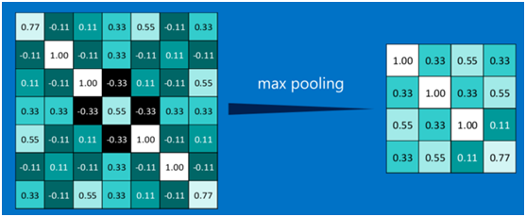
（5）池化(Pooling)
其它区域也是类似，取区域内的最大值作为池化后的结果，最后经过池化后，结果如下：

Slide 25
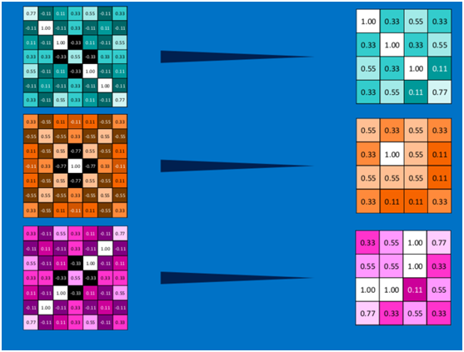
（5）池化(Pooling)
对所有的feature map执行同样的操作，结果如下：

Slide 26
（5）池化(Pooling)
最大池化（max-pooling）保留了每一小块内的最大值，也就是相当于保留了这一块最佳的匹配结果（因为值越接近1表示匹配越好）。也就是说，它不会具体关注窗口内到底是哪一个地方匹配了，而只关注是不是有某个地方匹配上了。
通过加入池化层，图像缩小了，能很大程度上减少计算量，降低机器负载。

Slide 27
（6）激活函数ReLU (Rectified Linear Units)
常用的激活函数有sigmoid、tanh、relu等等，前两者sigmoid/tanh比较常见于全连接层，后者ReLU常见于卷积层。
回顾一下前面讲的感知机，感知机在接收到各个输入，然后进行求和，再经过激活函数后输出。激活函数的作用是用来加入非线性因素，把卷积层输出结果做非线性映射。

Slide 28
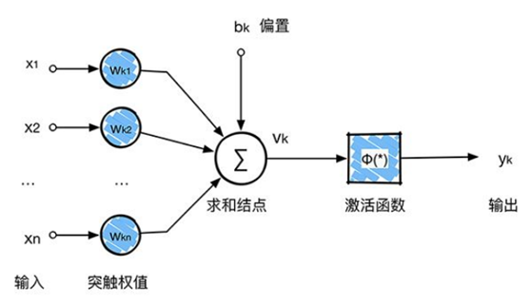
（6）激活函数ReLU (Rectified Linear Units)

Slide 29
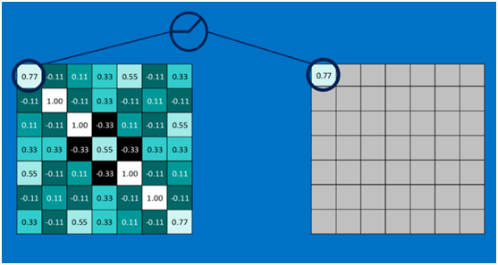
（6）激活函数ReLU (Rectified Linear Units)
在卷积神经网络中，激活函数一般使用ReLU(The Rectified Linear Unit，修正线性单元)，它的特点是收敛快，求梯度简单。计算公式也很简单，max(0,T)，即对于输入的负值，输出全为0，对于正值，则原样输出。
下面看一下本案例的ReLU激活函数操作过程：
第一个值，取max(0,0.77)，结果为0.77，如下图

Slide 30
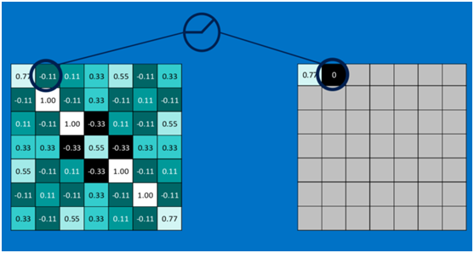
（6）激活函数ReLU (Rectified Linear Units)
第二个值，取max(0,-0.11)，结果为0，如下图

Slide 31
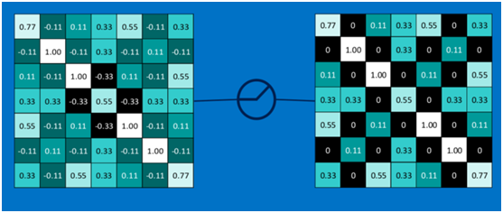
（6）激活函数ReLU (Rectified Linear Units)
以此类推，经过ReLU激活函数后，结果如下：

Slide 32
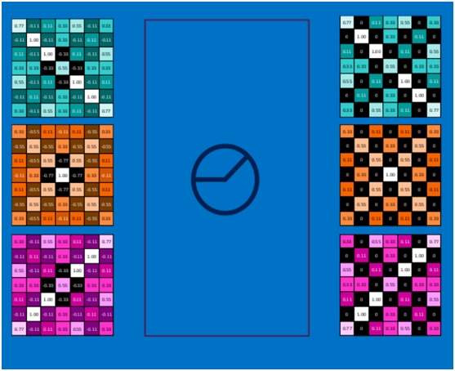
（6）激活函数ReLU (Rectified Linear Units)
对所有的feature map执行ReLU激活函数操作，结果如下：

Slide 33
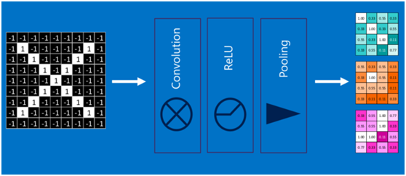
（7）深度神经网络
通过将上面所提到的卷积、激活函数、池化组合在一起，就变成下图：

Slide 34
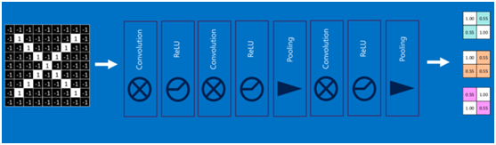
（7）深度神经网络
通过加大网络的深度，增加更多的层，就得到了深度神经网络，如下图：

Slide 35
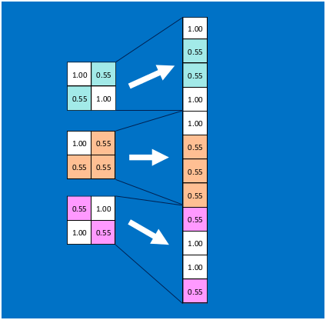
（8）全连接层(Fully connected layers)
全连接层在整个卷积神经网络中起到“分类器”的作用，即通过卷积、激活函数、池化等深度网络后，再经过全连接层对结果进行识别分类。
首先将经过卷积、激活函数、池化的深度网络后的结果串起来，如下图所示：

Slide 36
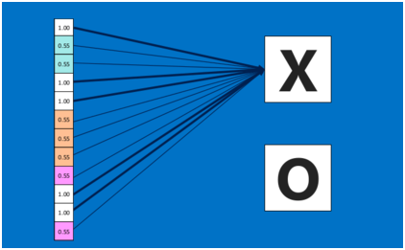
（8）全连接层(Fully connected layers)
由于神经网络是属于监督学习，在模型训练时，根据训练样本对模型进行训练，从而得到全连接层的权重（如预测字母X的所有连接的权重）

Slide 37
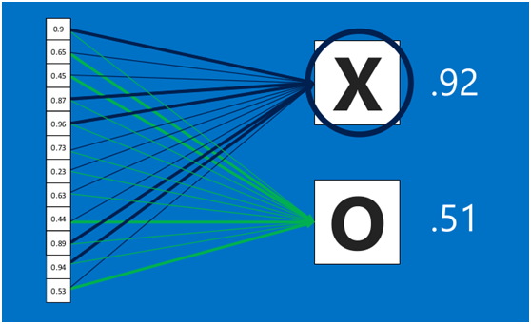
（8）全连接层(Fully connected layers)
在利用该模型进行结果识别时，根据刚才提到的模型训练得出来的权重，以及经过前面的卷积、激活函数、池化等深度网络计算出来的结果，进行加权求和，得到各个结果的预测值，然后取值最大的作为识别的结果（最后计算出来字母X的识别值为0.92，字母O的识别值为0.51，则结果判定为X）

Slide 38
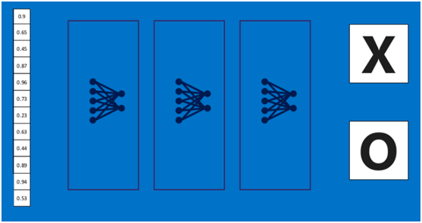
（8）全连接层(Fully connected layers)
上述这个过程定义的操作为”全连接层“(Fully connected layers)，全连接层也可以有多个，如下图：

Slide 39
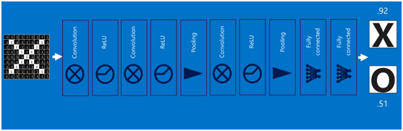
（9）卷积神经网络
（Convolutional Neural Networks）
将以上所有结果串起来后，就形成了一个“卷积神经网络”（CNN）结构，如下图所示：

Slide 40
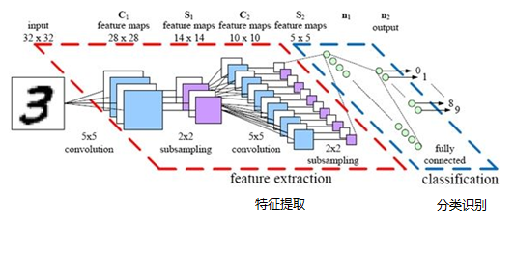
最后，再回顾总结一下，卷积神经网络主要由两部分组成，一部分是特征提取（卷积、激活函数、池化），另一部分是分类识别（全连接层），下图便是著名的手写文字识别卷积神经网络结构图：

Slide 41
神经网络的参数优化方法

Slide 42

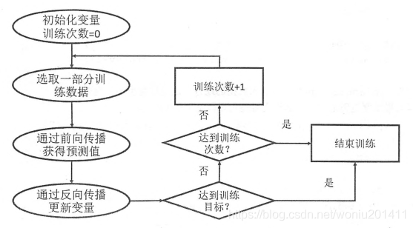
神经网络训练流程

Slide 43
神经网络训练流程
变量初始化：通过满足正态分布的随机数来初始化神经网络中的参数是一个常用的方法。
部分训练数据：在每次迭代的开始，首先需要选取一小部分训练数据，这一小部分数据叫做一个batch。这个batch的样本会通过前向传播算法得到神经网络模型的预测结果。
前向传播算法：神经网络的结构，及每个神经元中的参数都已确定，根据输入，计算输出的过程，为前向传播算法。
后向传播算法：定义一个损失函数，量化batch样本通过前向传播算法的预测值与真实值之间的差距，反向传播算法更新神经网络参数的取值，使得这个batch样本通过神经网络模型的预测值与真实值更加接近。
循环上述神经网络模型参数的优化过程，直至达到指定的训练次数。

Slide 44
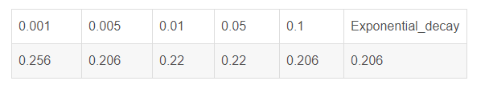
卷积神经网络CNN参数优化
1、learning_rate学习速率
学习速率随迭代次数逐渐减少：
1、学习速率过大，导致损失函数无法收敛到最小值；
2、学习速率过小，损失函数收敛速度过慢。

Slide 45
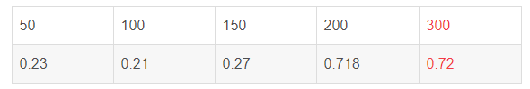
2、batch_size批数据大小
神经网络的优化过程可以分为两个阶段，第一个阶段先通过前向传播算法得到预测值，并将预测值和真实值做对比得出两者之间的差距。然后在第二个阶段通过反向传播算法计算损失函数对每一个参数的梯度，再根据梯度和学习率使用梯度下降算法更新每一个参数。
梯度下降算法在每一轮迭代中都需要计算全部训练数据上的损失函数，在海量训练数据下，要计算所有训练数据的损失函数是非常消耗时间的。随机梯度下降算法，在每一轮迭代中，随机优化一小部分（一个batch）训练数据的损失函数，大大减少收敛所需要的迭代次数。
Notes:
批数据使得随机梯度下降的结果更加接近梯度下降的效果。Batch的选择决定的是下降的方向，batchsize太小，会导致下降的方向随机，难以达到收敛，在一定范围内，batchsize越大，其确定的下降方向越准，引起训练震荡越小。

Slide 46
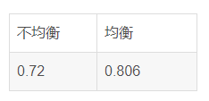
3、训练样本要均衡
在分类问题中，每一类对应的样本个数要大致相同，差别不大。针对样本类别不均衡的情况，数据样本少的类别采用向上采样，数据样本多的类别采用向下采样。
CNN对类别不均衡比较敏感，不平衡的类别往往使得模型的效果下降。

Slide 47
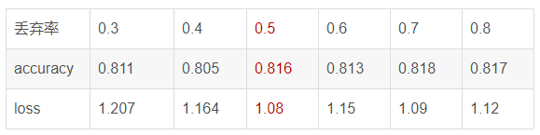
4、丢弃率
训练样本的损失函数为0.003， 测试样本的损失函数为1.66，模型过拟合。
调整丢弃率，提升模型的泛化能力。

Slide 48
5、网络架构
经典的用于图片分类问题的卷积神经网络架构都满足：
输入层 --> (卷积层+ --> 池化层？)+ --> 全连接层+
LeNet模型(1998)：
卷积层1(5*5*6) --> 池化层1 --> 卷积层2(5*5*16) --> 池化层2 --> FC3(120) --> FC4(84) -->FC5(10) --> softmax
AlexNet模型(2012):
输入层(227*227*3) --> 卷积层1(11*11*96) --> 池化层1 --> 卷积层2(5*5*256) --> 池化层2 -->卷积层3(3*3*384) --> 卷积层4(3*3*384) --> 卷积层5(3*3*256) --> 池化层5 --> 全连接层6(4096) --> 全连接层7(4096) --> 全连接层8(1000)

Slide 49
卷积神经网络的剪枝

Slide 50
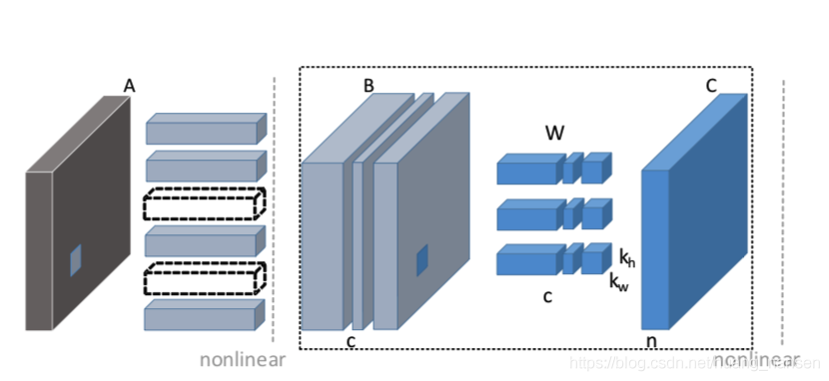


卷积通道剪枝
Channel Pruning for Accelerating Very Deep Neural Network
论文的主要思想是，通过最小化裁剪后特征图和裁剪前特征图之间的误差，尽可能的减少卷积核的通道数
B、W和C分别为输入特征图、卷积核和输出特征图。c和n为输入特征图的通道数和输出特征图的通道数。
Notes:
由矩阵乘法可知，卷积核中对应的行只和输入特征图矩阵中特定的列相乘，如图1所示，当我们裁剪了卷积核中的通道数后，相对应的输入特征图中的通道数亦可裁去，而输出当前输入特征图的对应上层的卷积核亦可裁去。
如何选取裁剪的通道，是本文的重点。

Slide 51
在卷积计算中，我们使用im2col来表示输入特征图、卷积核以及输出特征图，分别为：
(H*W)*(C_{in}*k_{h}*k_{w})的输入特征图，(C_{in}*k_{h}*k_{w})*(C_{out})的卷积核，(H*W)*(C_{out})的输出特征图。
其中H和W分别为输出特征图的高和宽。

Slide 52
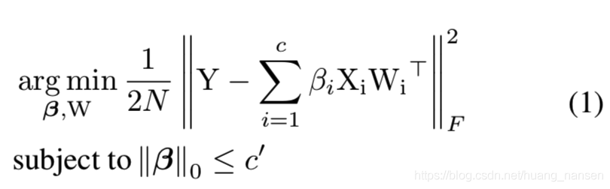
公式1中的Y为原始输出特征图，而后半部为裁剪后的输出特征图。我们将两者之间的距离作为误差，目的就是在尽可能剪枝的情况下，保持剪枝后特征图和原始特征图的差距最小。式中beta为0时，对应的输入层失效，达到剪枝的效果。
公式中的限制项为beta的0范数，c'为一个超参数，表示我们希望剪枝的最小剪枝数。由于优化一个带0范数的损失函数是一个NP难问题，作者引入lass来代替原始损失函数，尽可能的使beta向量稀疏。

Slide 53
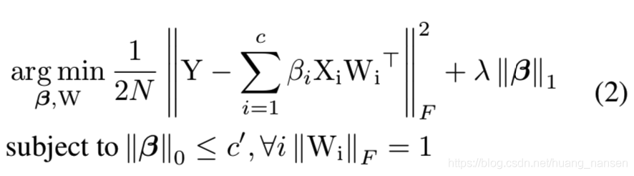
优化过程可以分为两步：
1. 固定W参数，迭代的方法，使beta向量尽可能稀疏，达到预先设定的剪枝数。
2. 固定迭代好的beta，输入X变为X'，X'即为beta迭代后与原始输入X的乘积。

Slide 54
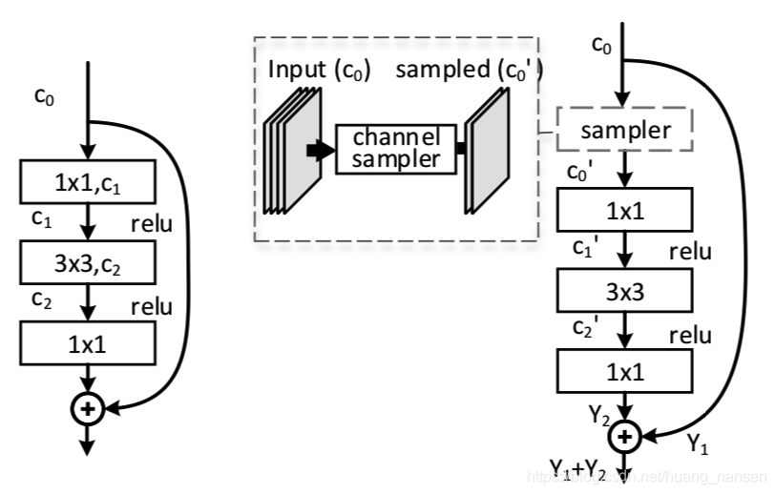
多通道网络卷积通道剪枝

Slide 55
对于多通道网络，例如ResNet中的残差块，作者提出了一种解决方法。
block的输入
上图左中可知，残差块的输入和shortcut是相同的，若对残差块中第一个卷积操作进行剪枝，会影响到shortcut，因此作者提出了在残差块输入后添加一层sampler，进行通道采样，避免残差块中第一层卷积的剪枝对shortcut的影响。
Notes:
ResNet受到关注的原因是其在隐含层中通过跳跃连接构建的残差块。
残差块的堆叠缓解了深度神经网络普遍出现的梯度消失（gradient vanishing）问题，被其后的诸多算法使用

Slide 56
对于多通道网络，例如ResNet中的残差块，作者提出了一种解决方法。
block的输出
对于输出，原始残差块中，shortcut和残差块输出是相同通道数的，若对最后一层1x1卷积剪枝，会影响到残差块输出Y2和shortcut的Y1的组合。
因此作者提出，最后一层卷积层拟合的特征图，从原始的输出特征图Y2，变为Y1-Y1'+Y2，Y1为未裁剪的残差块输入特征图，Y1'为残差块之前卷积裁剪后的特征图，Y2为残差块未裁剪的输出特征图。

Slide 57
这篇论文提出的通道裁剪在对指标影响较小的情况下，极大的提升了网络的性能。
在VGGNet中，达到4倍的速度情况下，仅仅增加了1%的top-5误差。
ResNet达到2倍速度的情况下，增加了1.4%的误差。

Slide 58
谢谢

